Slide 1

NJS - Sääasema Katselmointi 1

Slide 2
Rautapuoli
Analoginen -120k vastus (virran rajoitus), muodostaa kondensaattorin kanssa alipäästö suodattimen (häiriö signaali) -> operaatiovahvistin (ei invertoiva 3x vahvistus) , 2.7k vastus (rajoittamaan virtaa)
Digitaalinen (alustava simulaatio) - 120k vastus (virran rajoitus) -> puskurivahvistin (jotta virran rajoitusvastus ei häiritse suodatinta) -> ylipäästösuodatin (lyhentää sisääntulevaa pulssia) -> hystereesi komparaattori, jotta tilat 0 sekä 1 tila voidaan päättää -> 2.7k vastus (rajoittamaan virtaa) .
Tällä hetkellä seuraava rautapuolen vaihe on suunnitella hystereesikomparaattori speksien mukaiseksi. (”0” must be < 0.5V , ”1” must be > 4.0V)

Slide 3
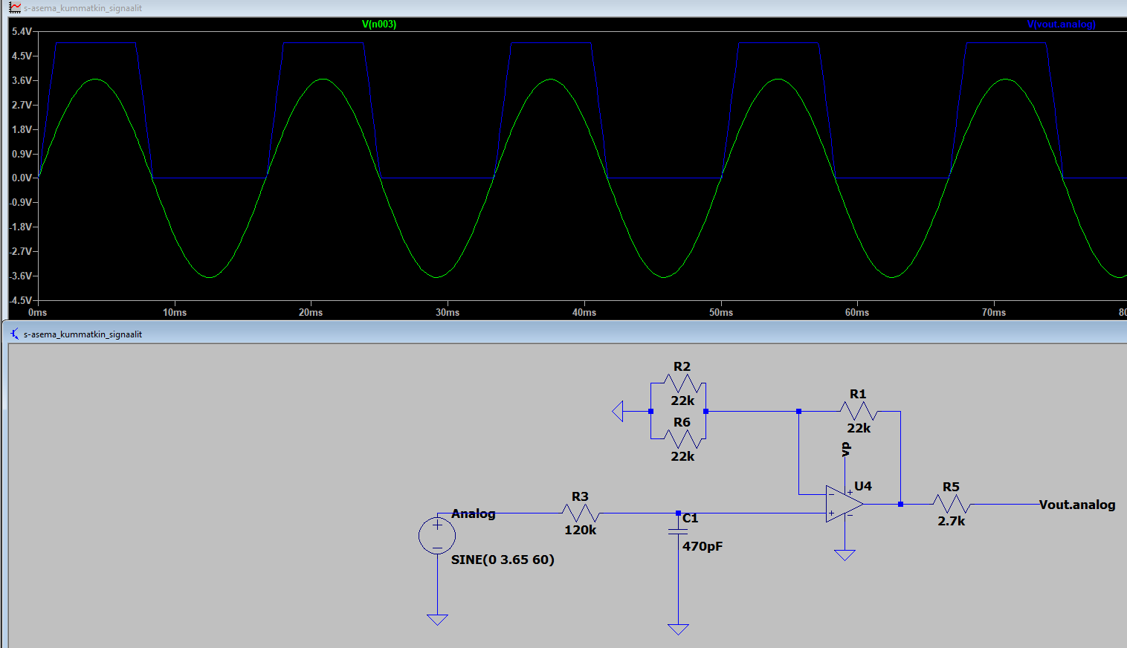

Slide 4
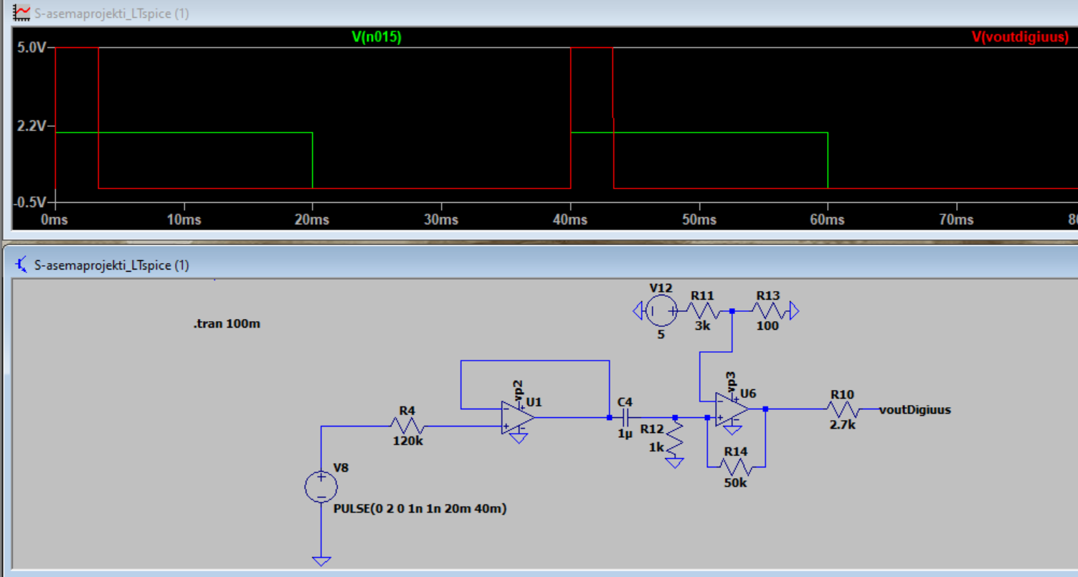

Slide 5
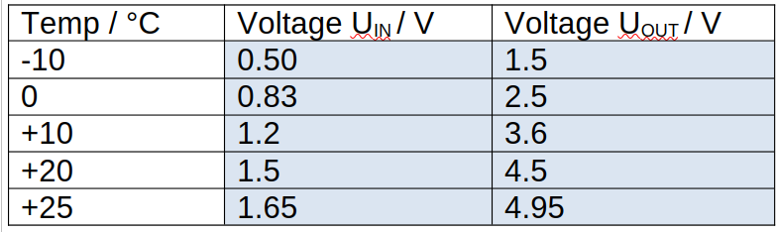
Analoginen signaali - lämpötila
Signaalinen käsittely toimii vaatimusten mukaisesti.

Slide 6
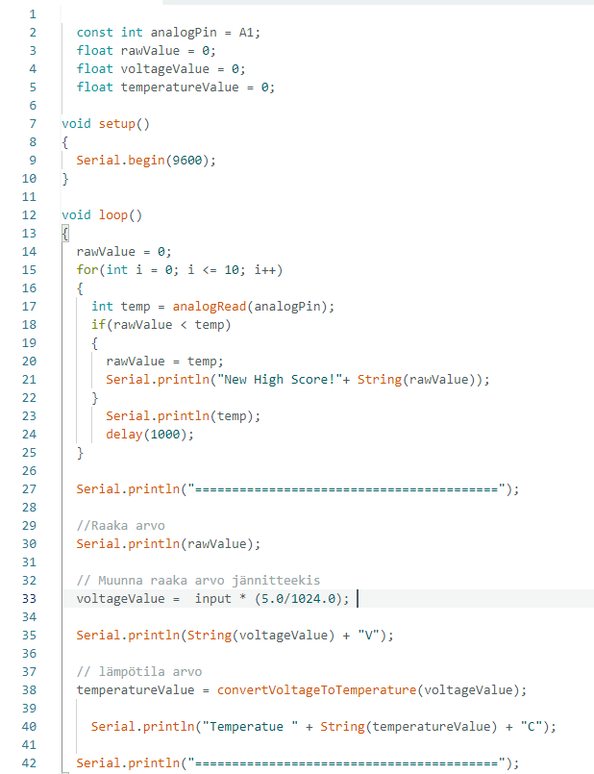
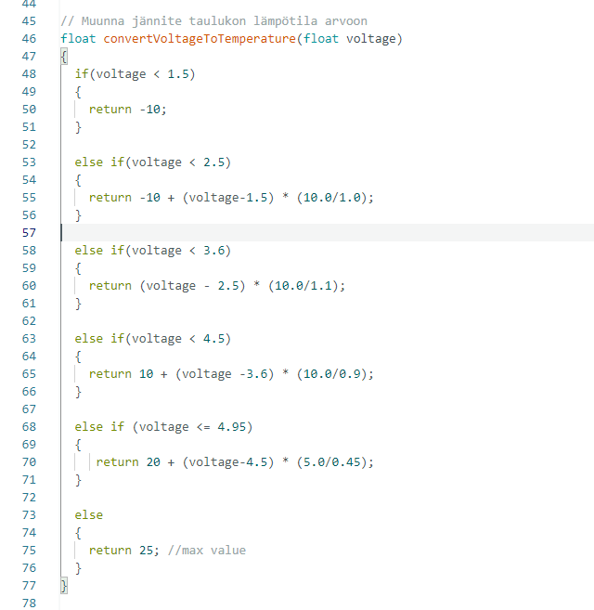
ARduino
-Arduino lukee jatkuvasti analogista signaalia lämpötila-anturilta.
-Arduino lukee tätä signaalia 10 sekunnin ajan ja ottaa korkeimman arvon talteen.
-Arduino käyttää korkeinta arvoa ja muuntaa sen jännitearvoksi.
Lopuksi muutetaan jännite arvo vastaavaan lämpötilaan.

Slide 7
AIKATAULU ja työmäärä arvio
Olemme hyvin aikataulussa. Olemme vähän edellä, koska olemme aloittaneet jo digitaalisen signaalin simuloimisen ja suunnittelun. Seuraava vaiheemme on hoitaa hystereesikomparaattori speksien mukaiseksi.
Olemme sitoutuneet 40h/työjäsen koko projektin osalta. Ja tulemme pääsemään kyseiseen tavoitteeseen tämän hetkisen tilanteen perusteella.
Olemme pysyneet ennalta määritellyssä aikataulussa hyvin, mutta tunteja on tullut hieman enemmän kuin 4h per viikko, joka kompensoituu aikataulusta edellä olemisella.

